Slide 1
go on
grün orange oder nix
pi-day 2025

Slide 2
Überlege bei jeder Figur, ob die orange oder die grüne Fläche größer ist.
„Nix“ bedeutet, dass beide Flächen gleich groß sind.
grün orange oder nix

Slide 3
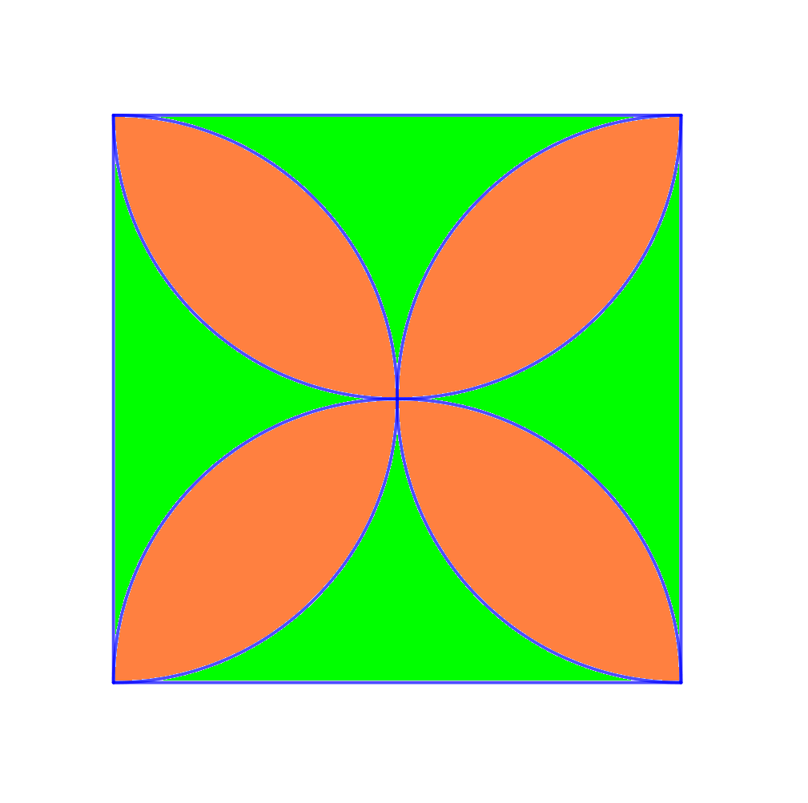
o > g

Slide 4
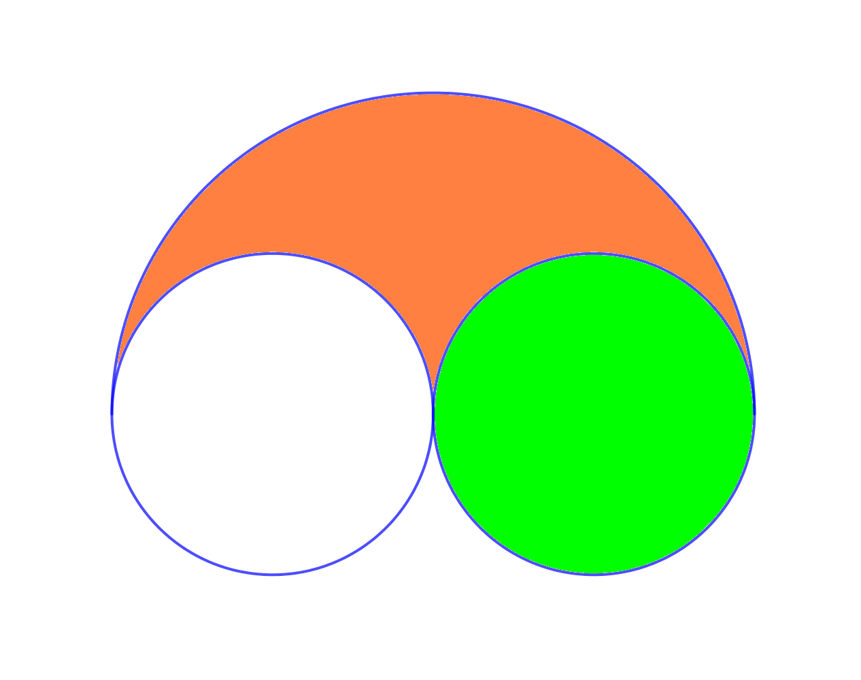
o = g

Slide 5
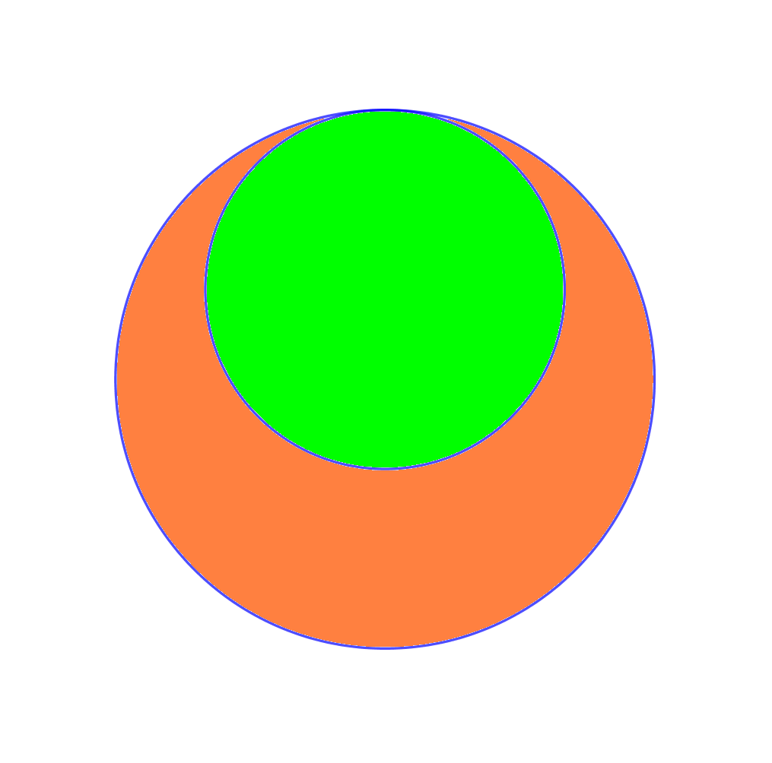
o > g

Slide 6
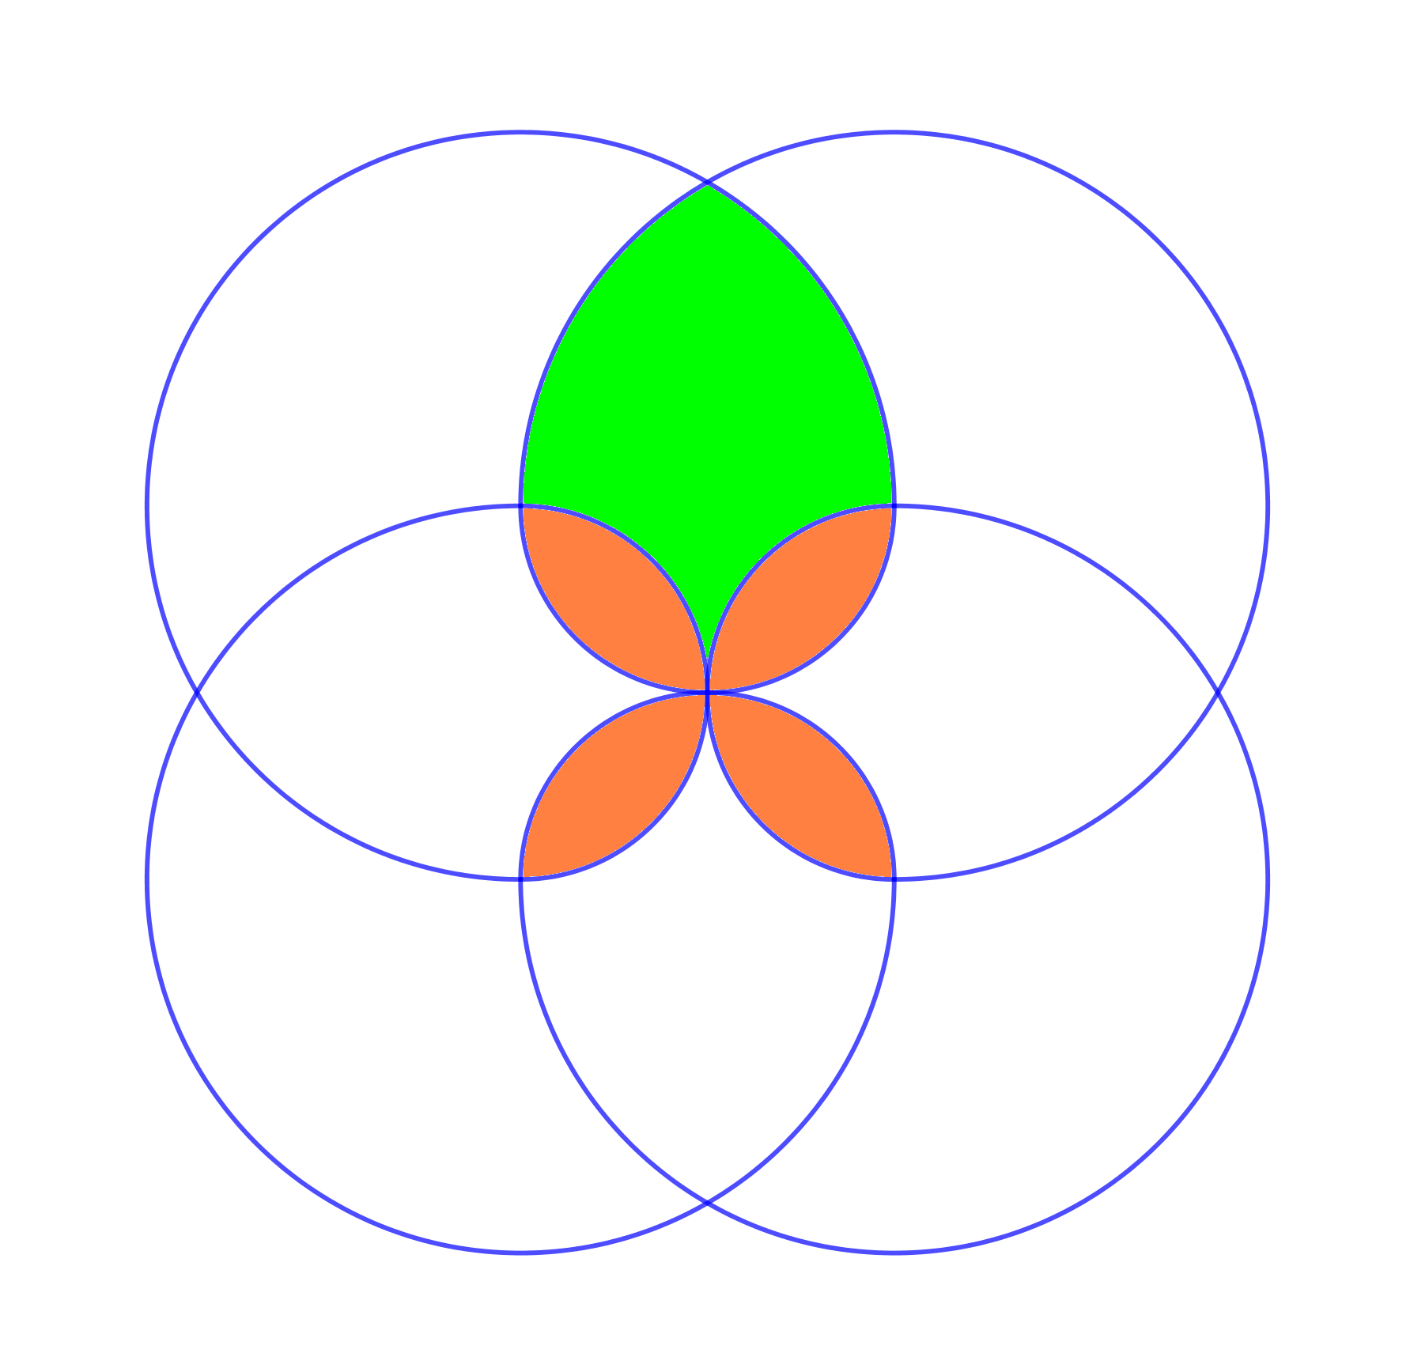
g > o

Slide 7
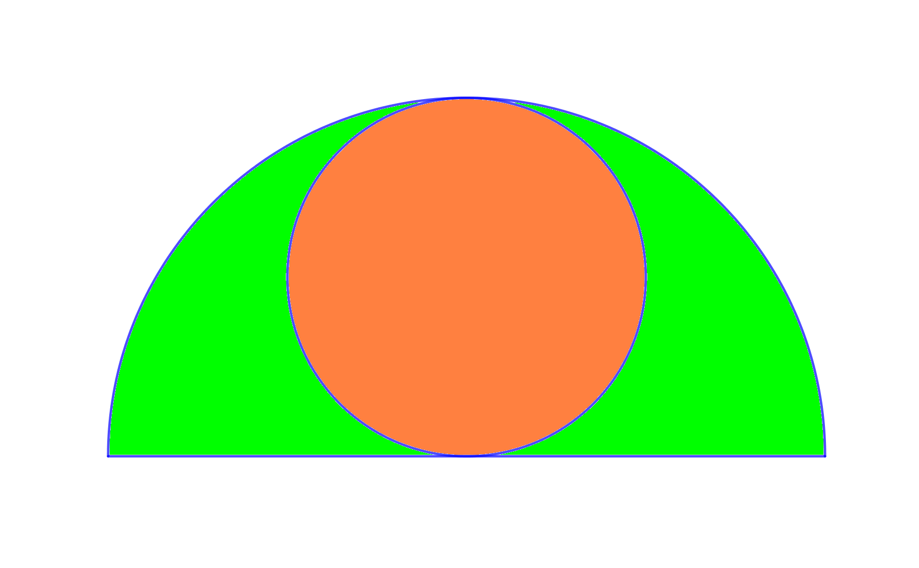
o = g

Slide 8
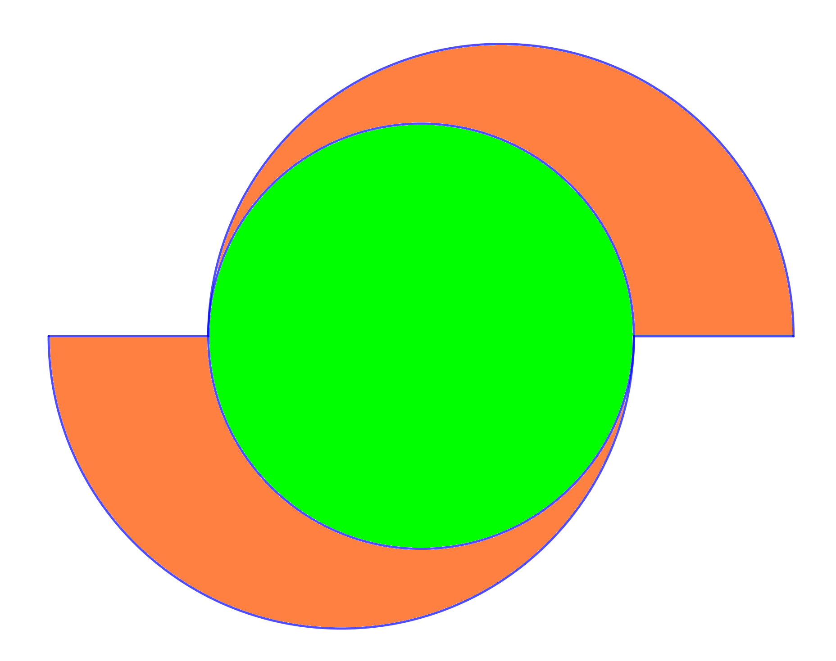
g > o

Slide 9
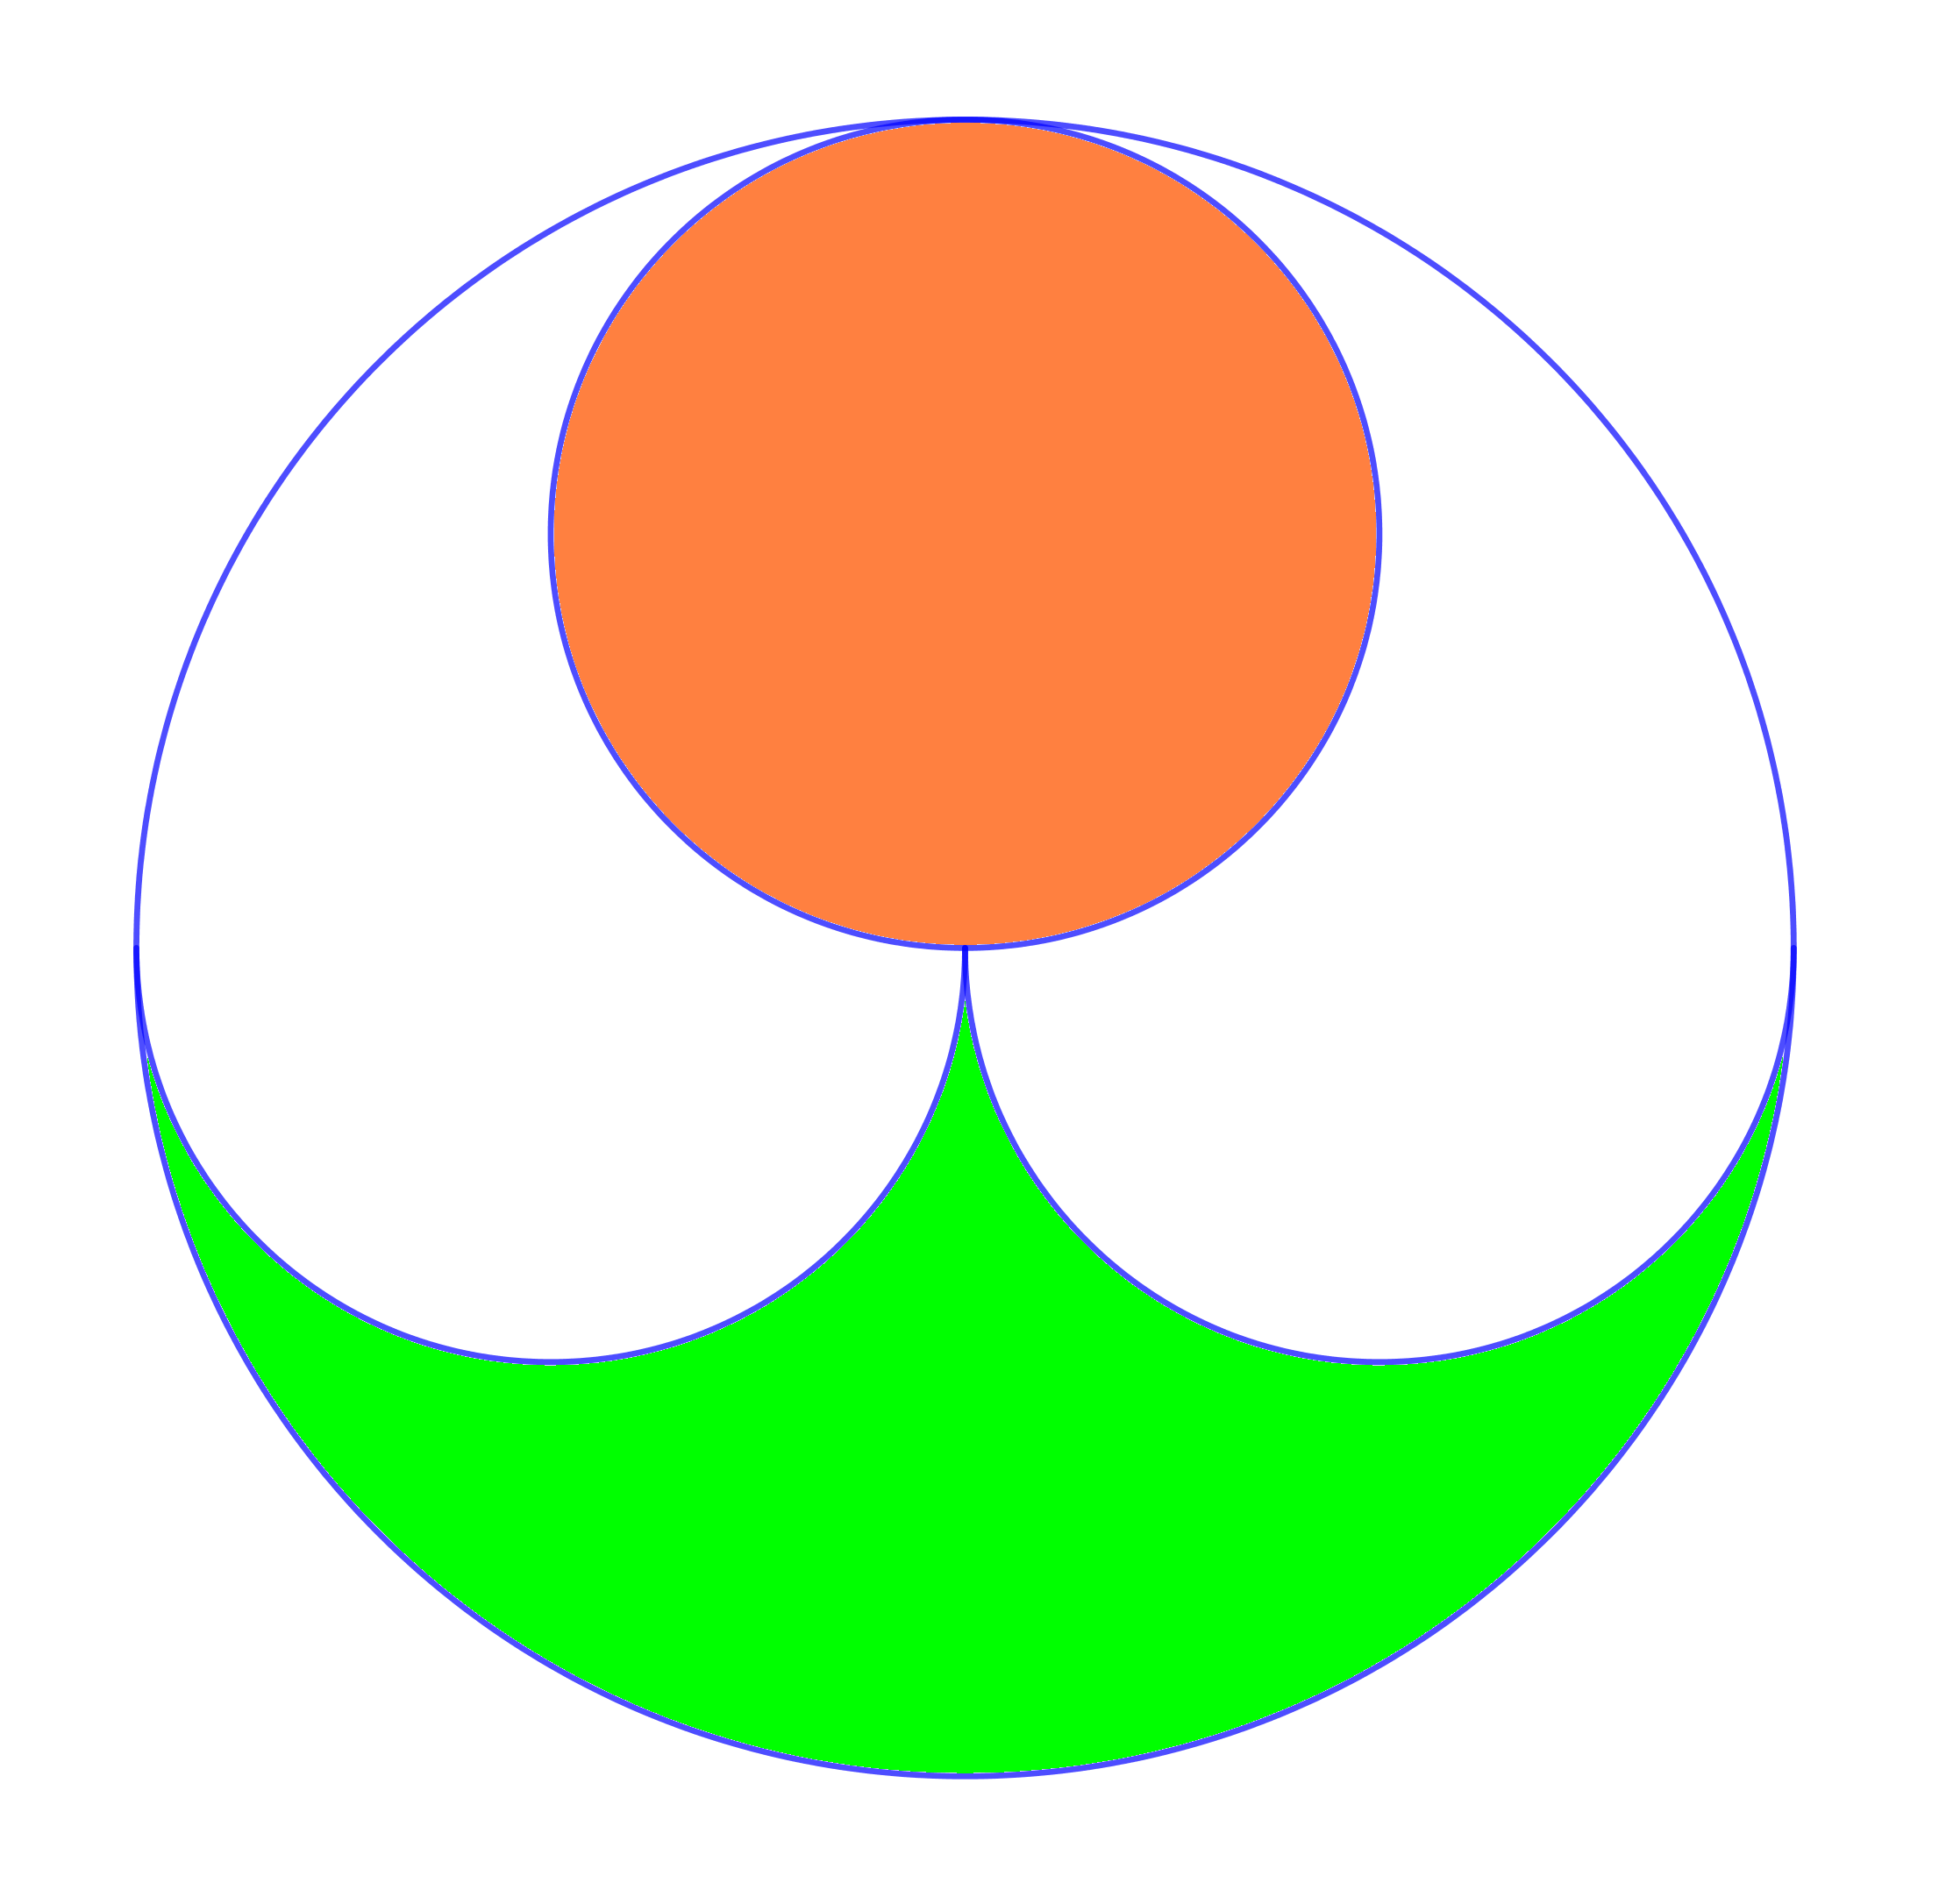
o = g

Slide 10

o > g

Slide 11
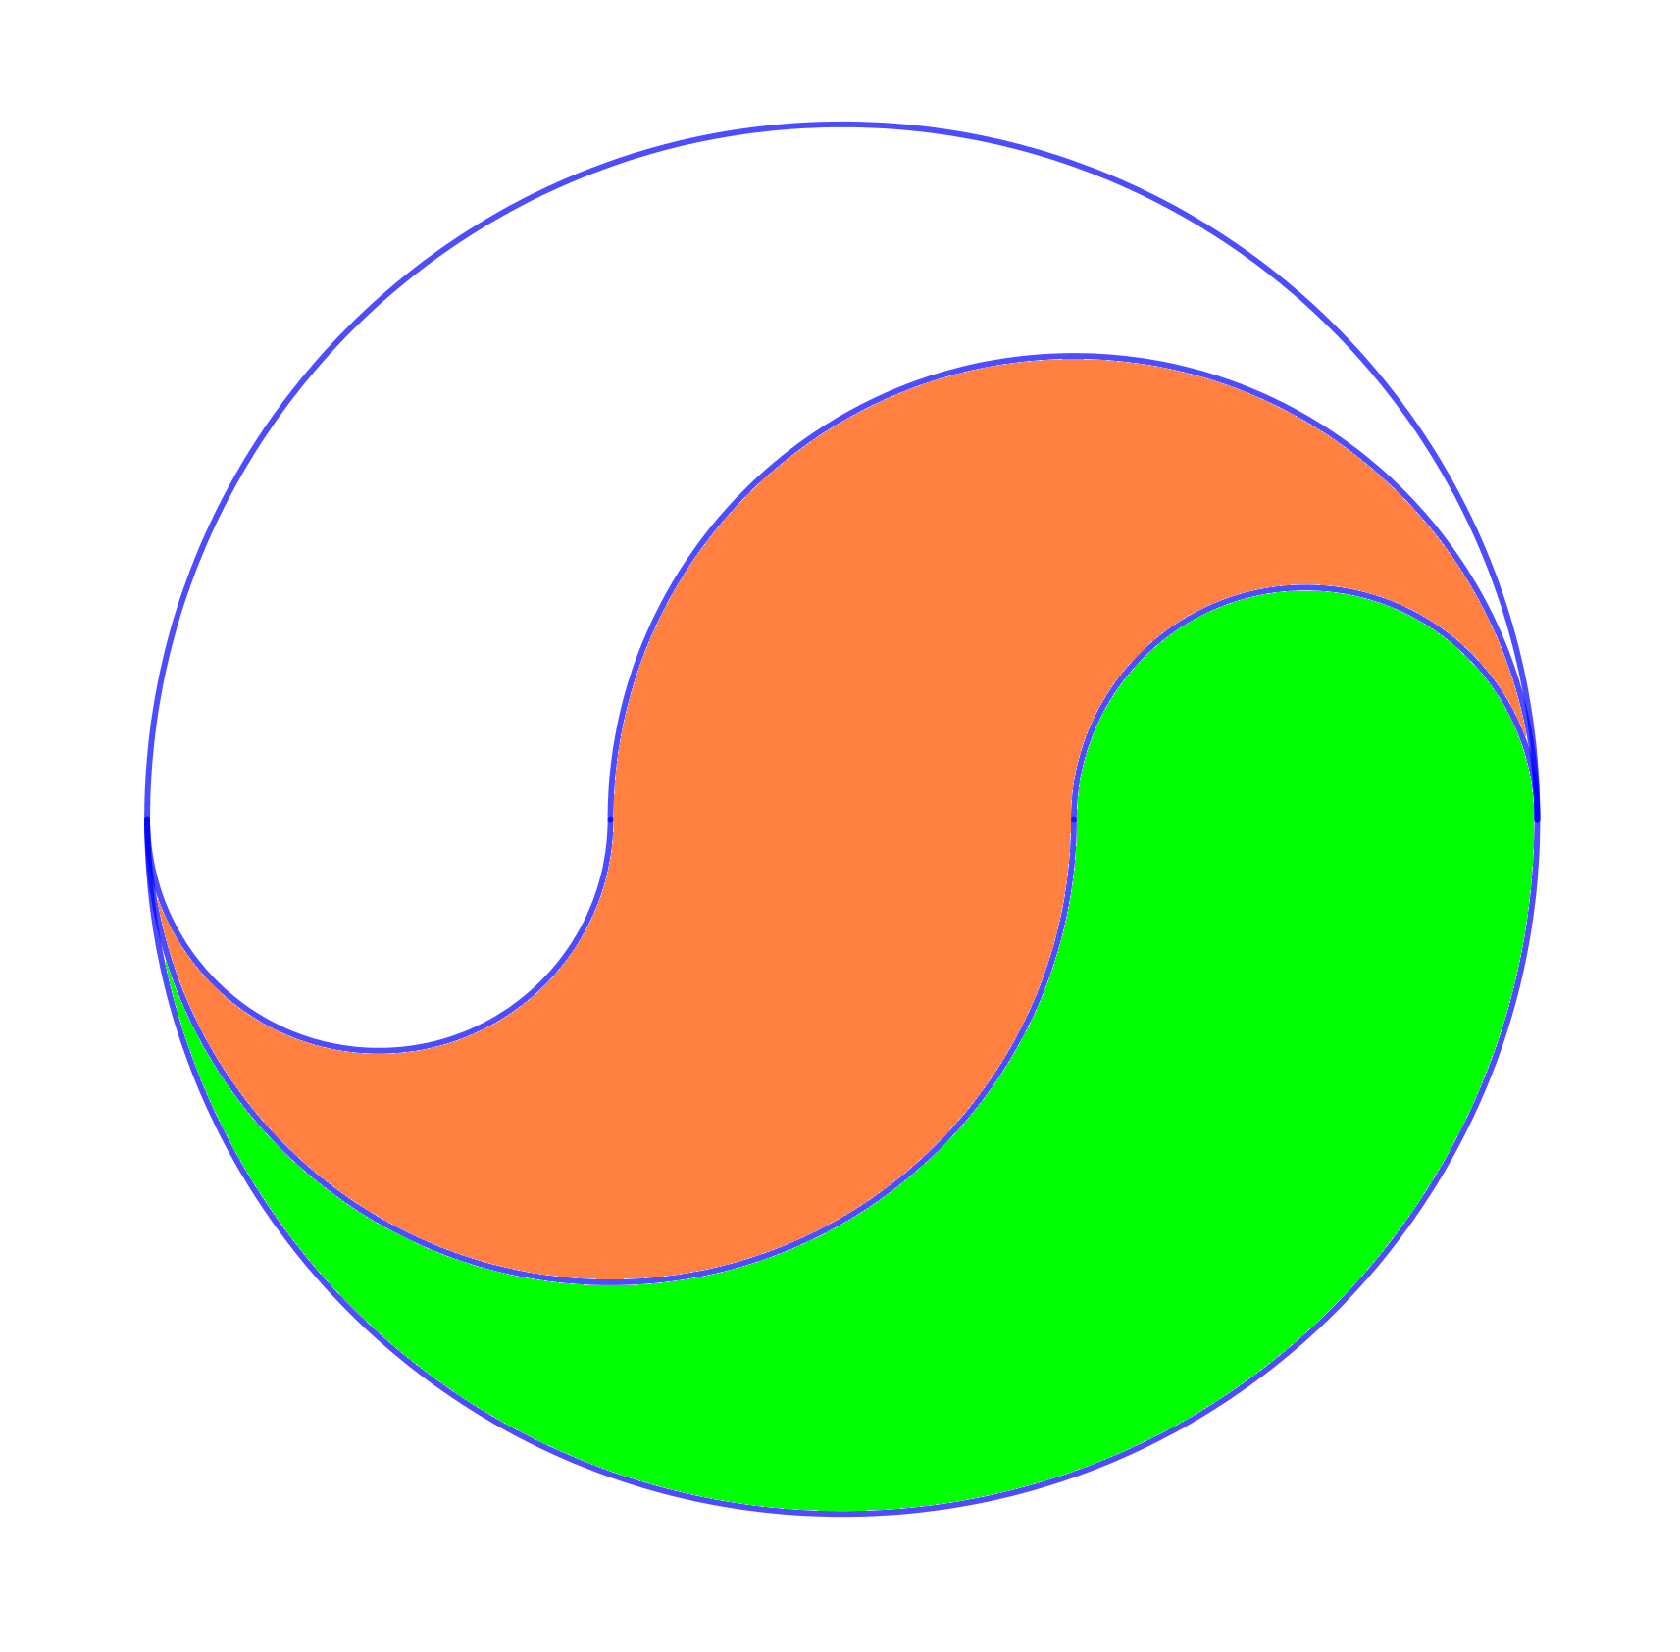
o = g

Slide 12

o = g

Slide 13
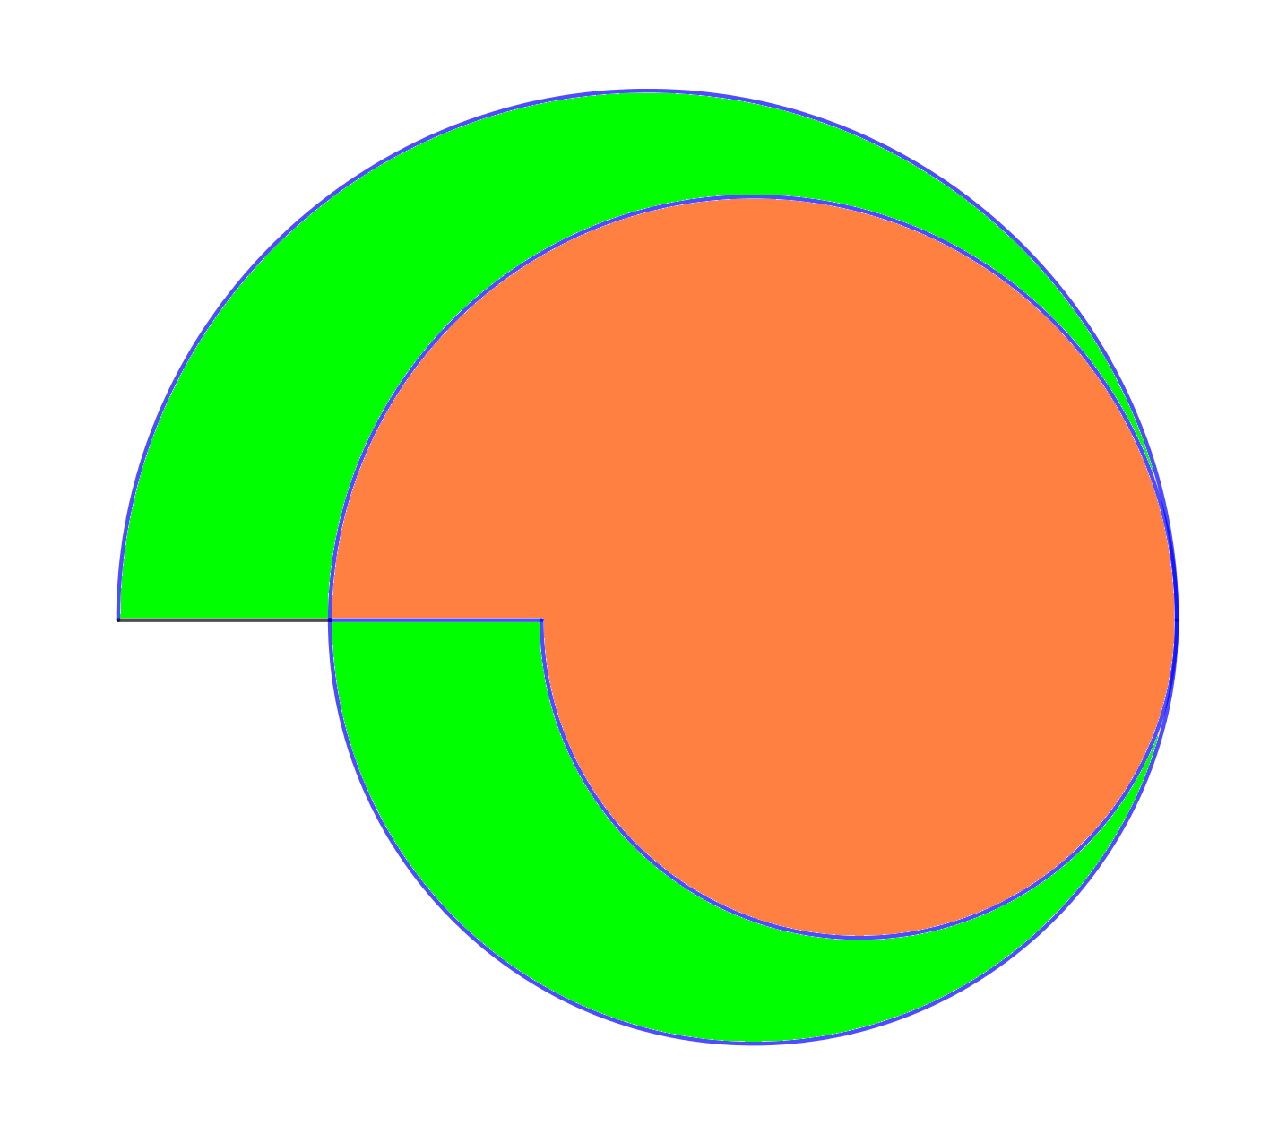
o > g

Slide 14
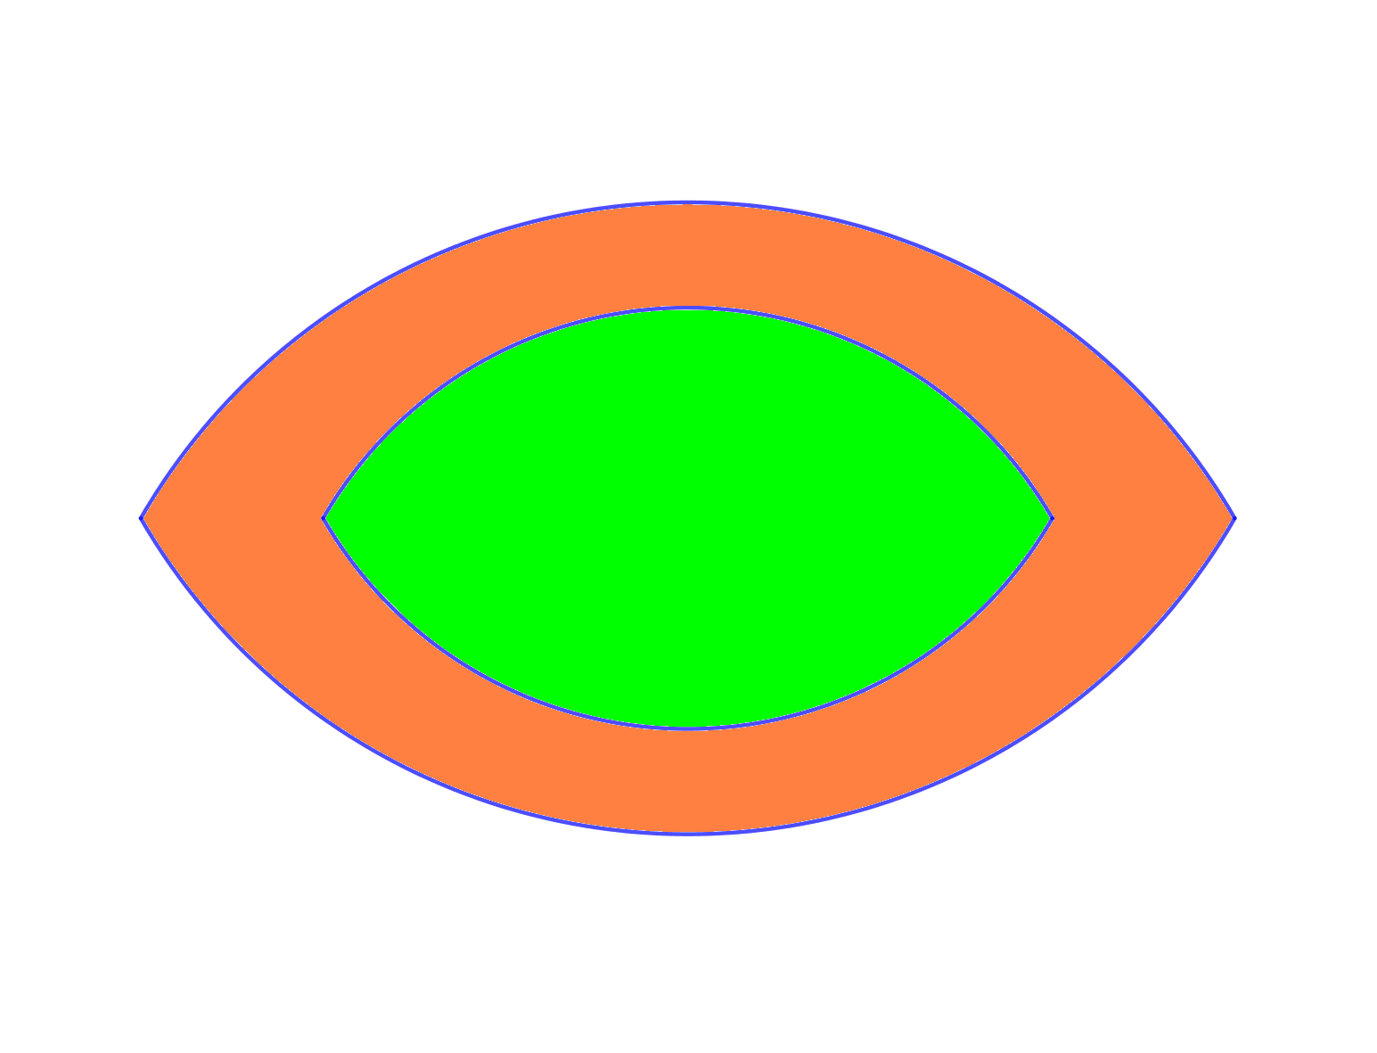
o > g

Slide 15
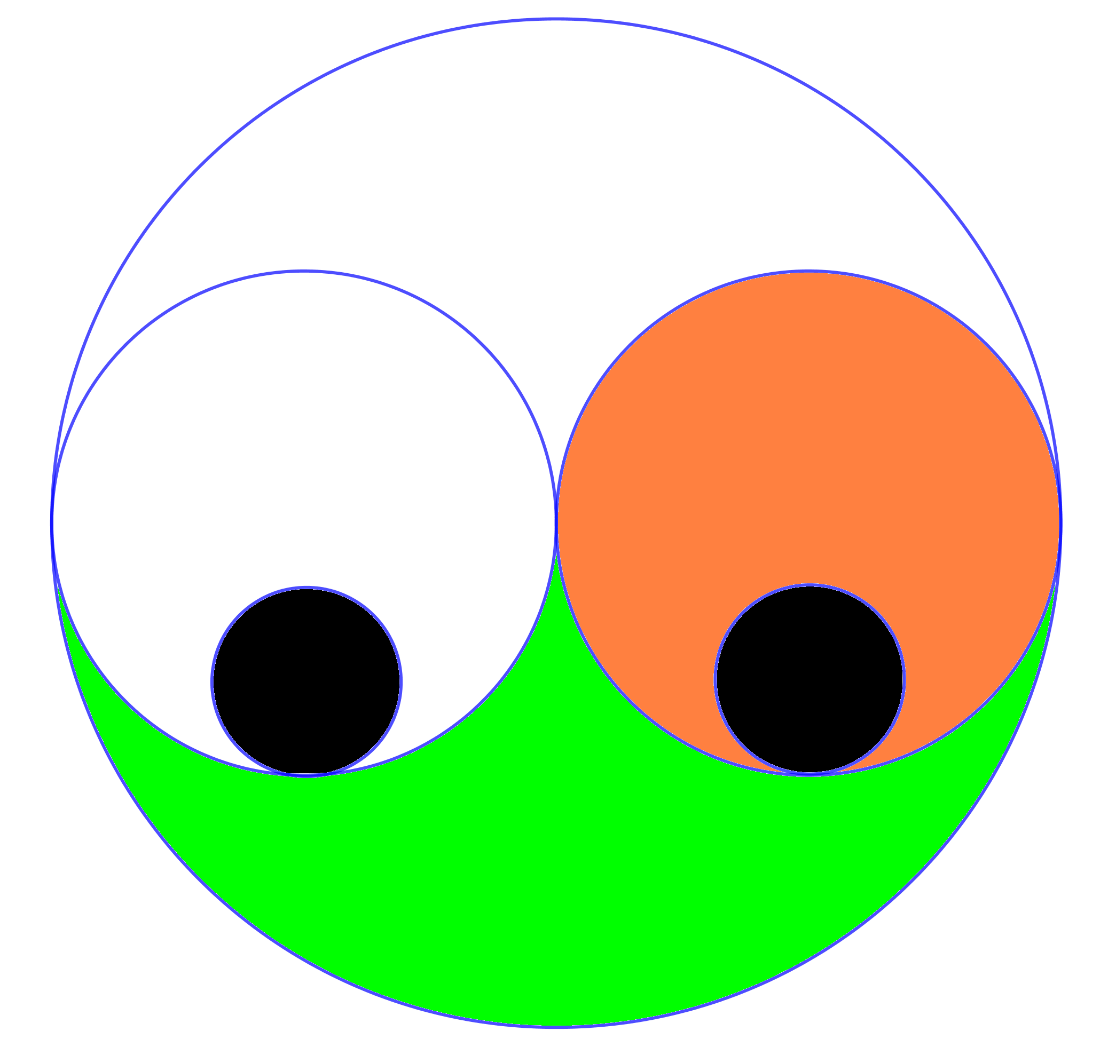
g > o

Slide 16
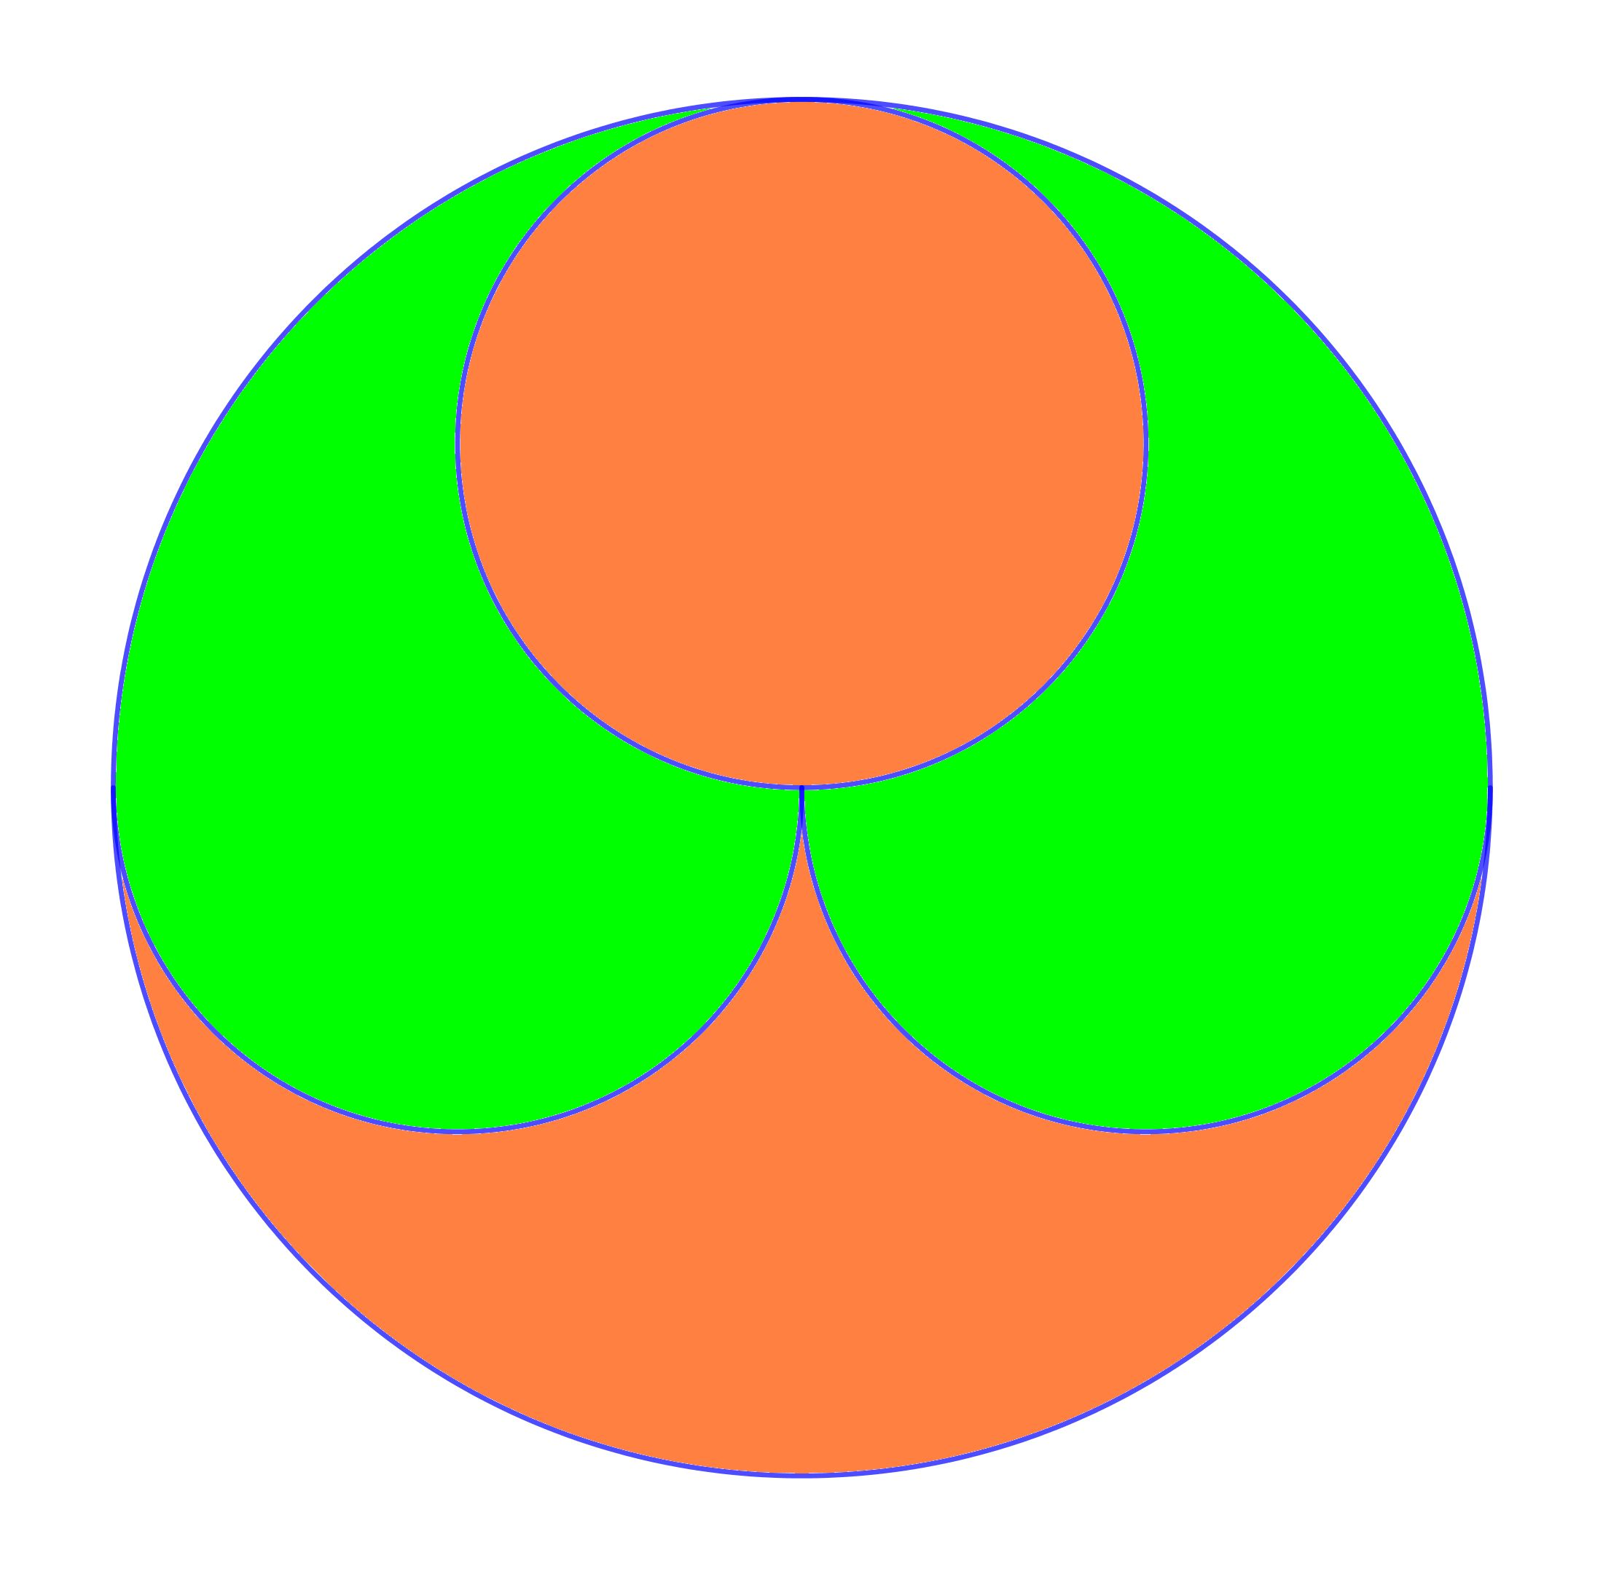
o = g

Slide 17
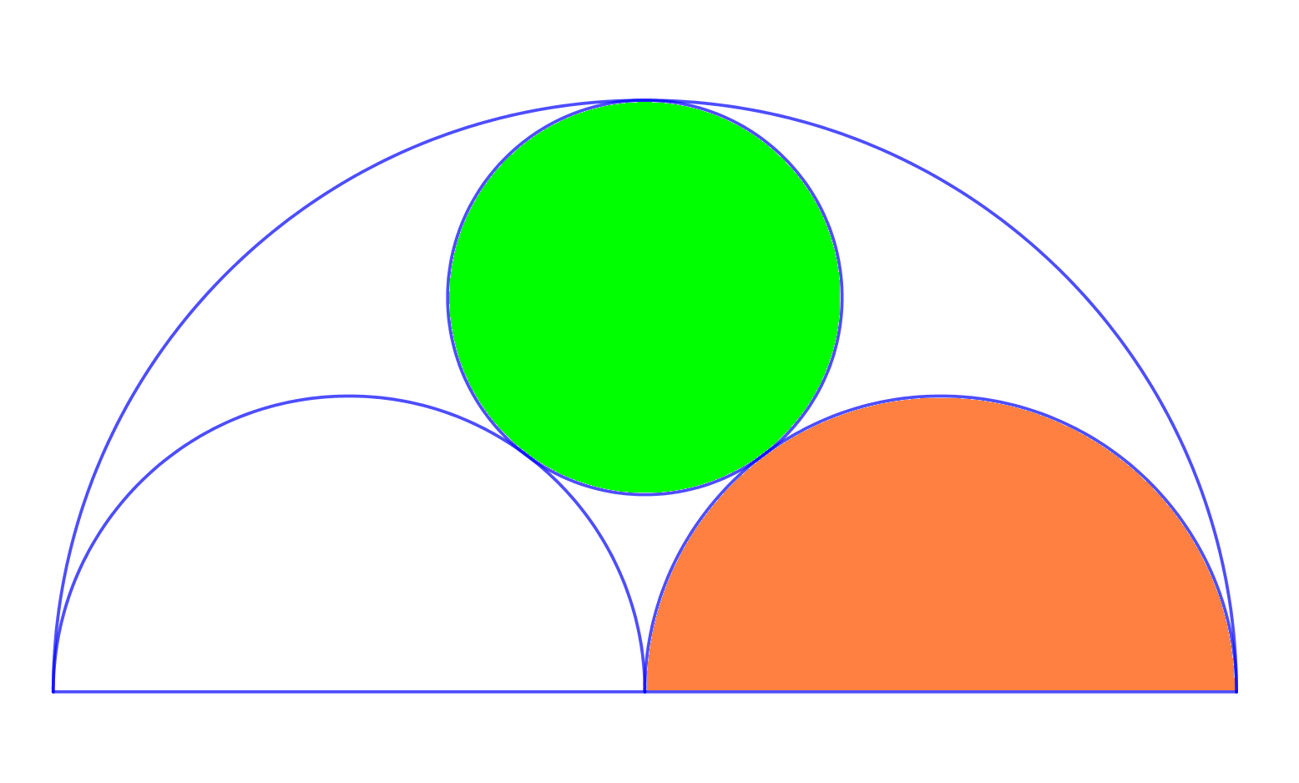
o > g

Slide 18
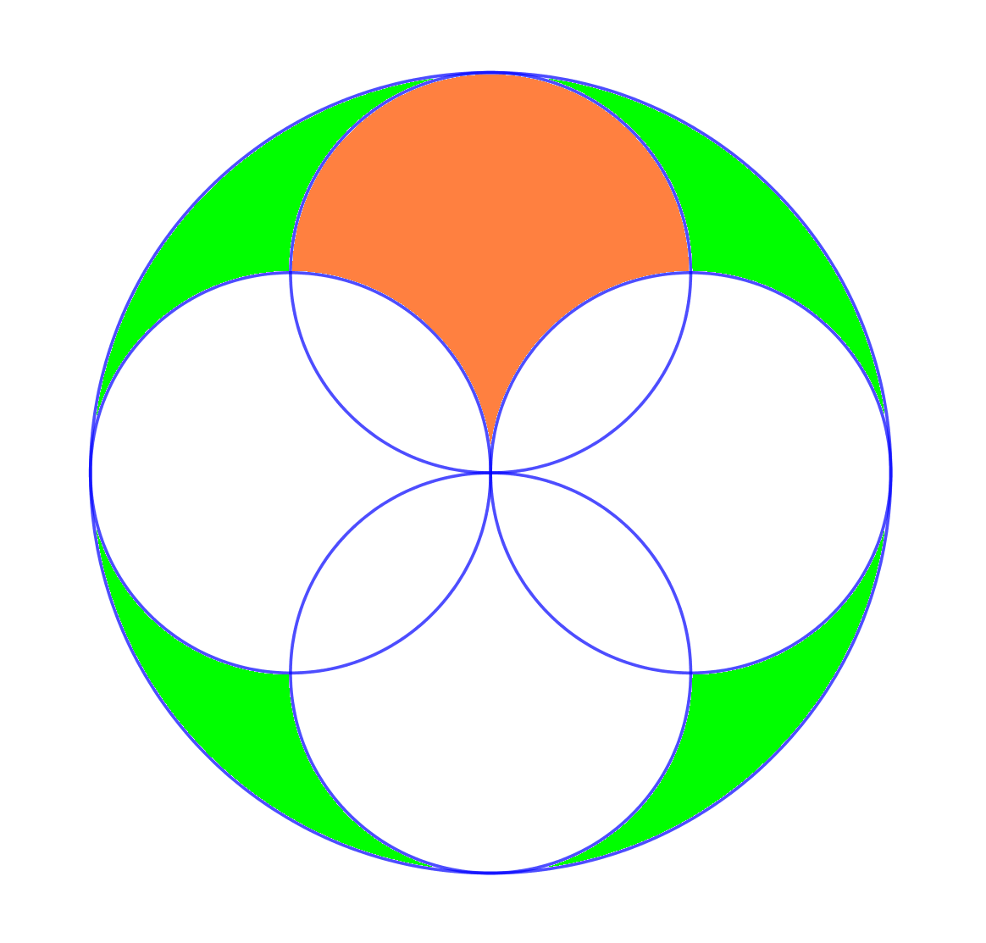
g > o

Slide 19

o = g

Slide 20
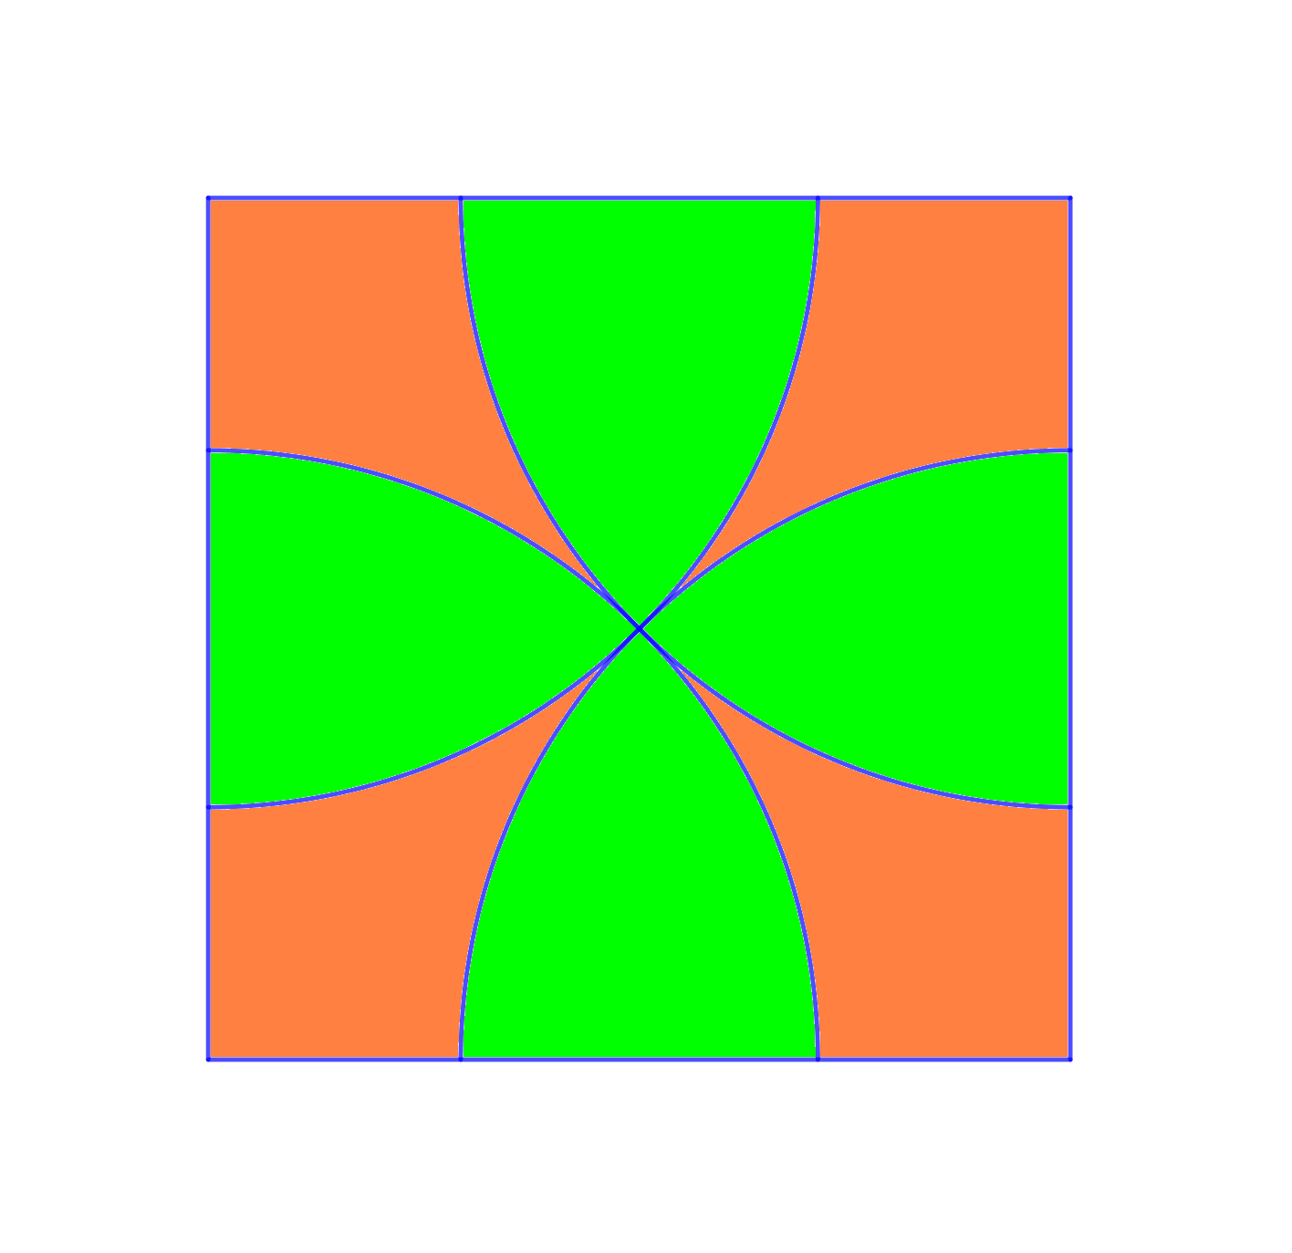
g > o

Slide 21
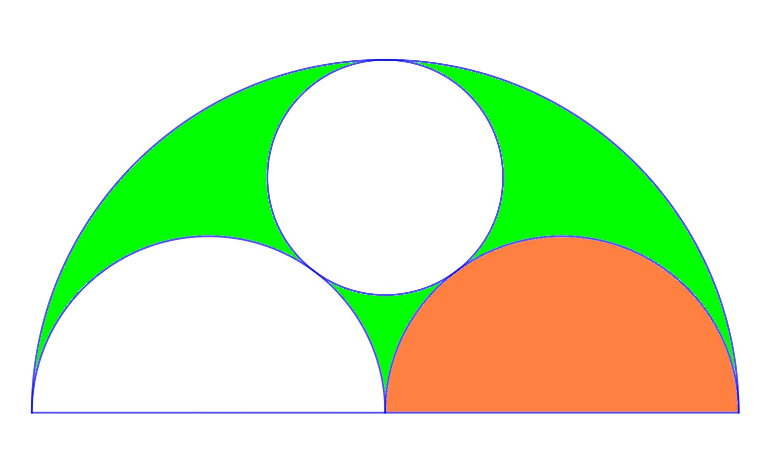
g > o

Slide 22
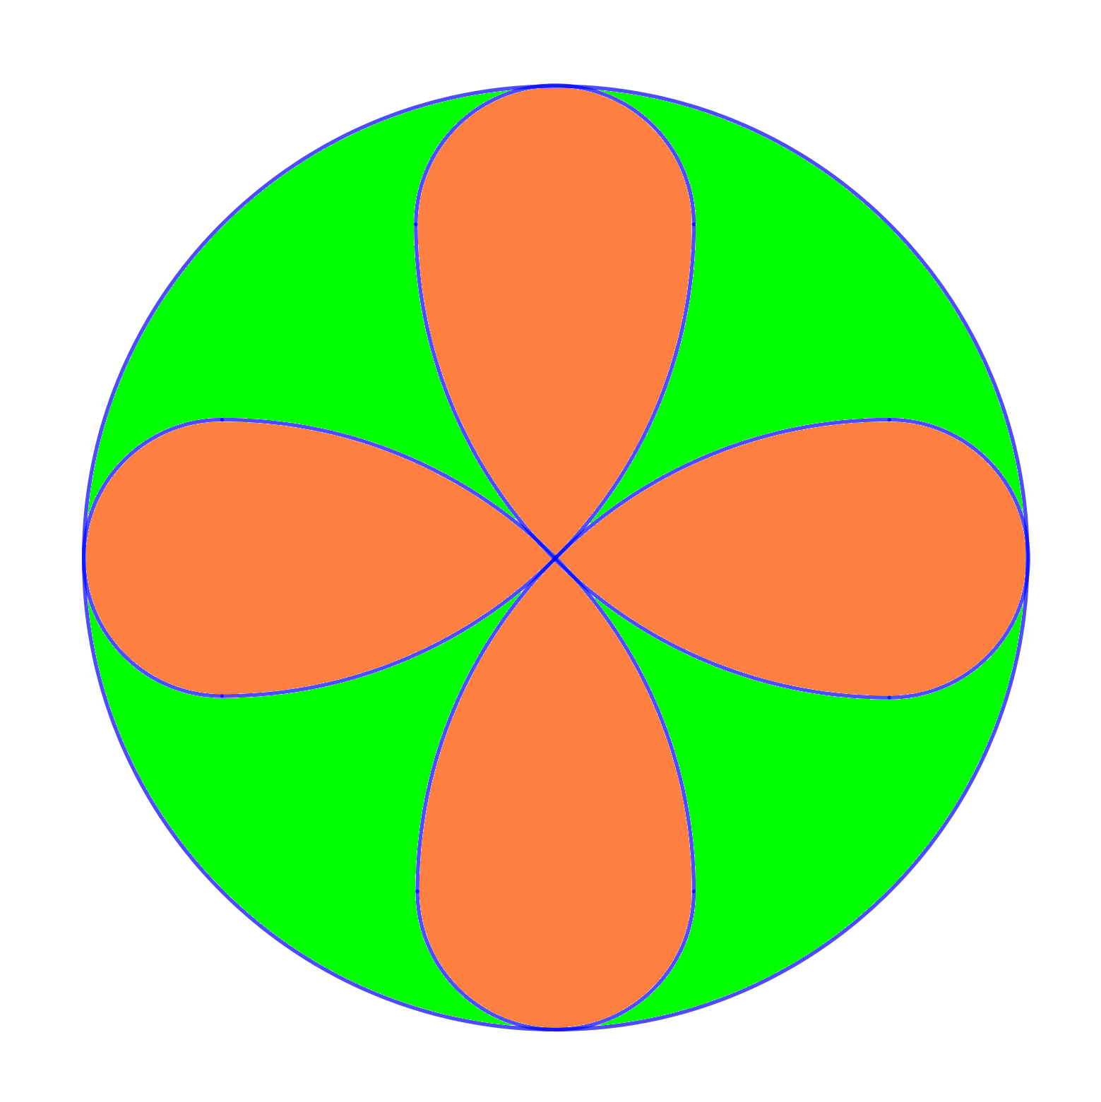
o > g

Slide 23
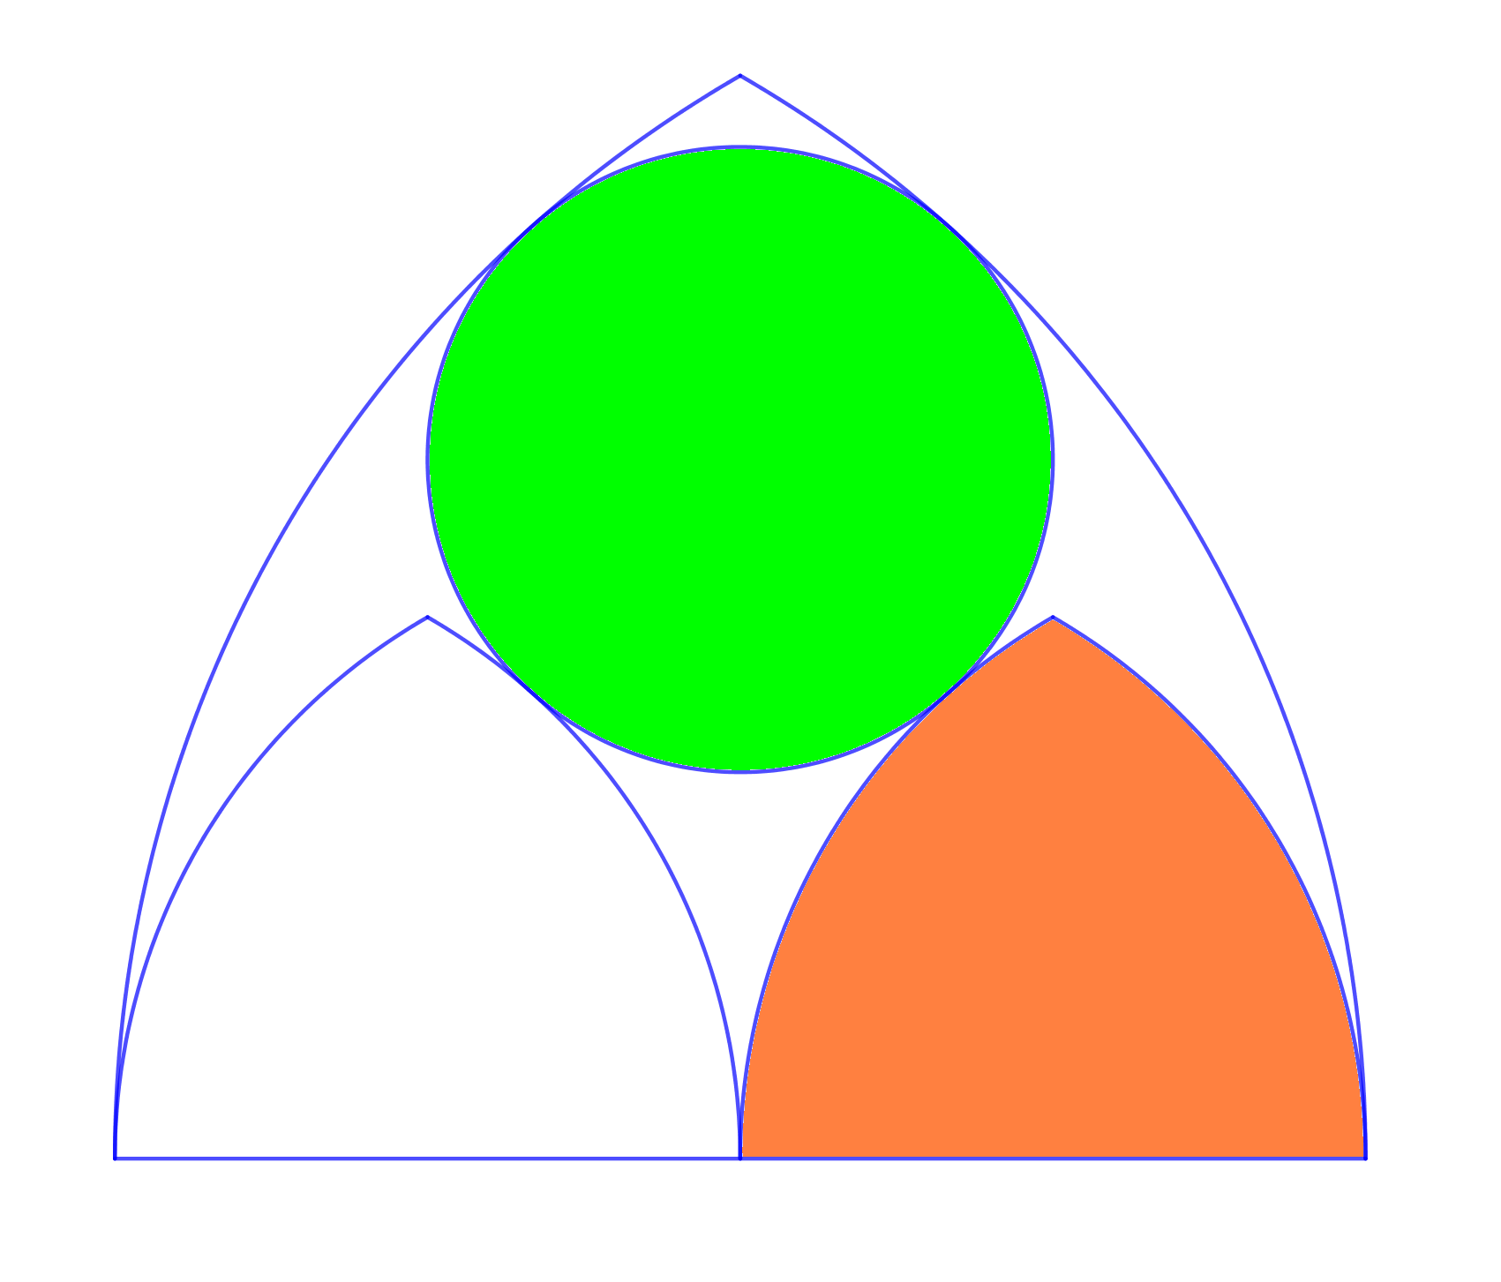
g > o

Slide 24

o = g

Slide 25
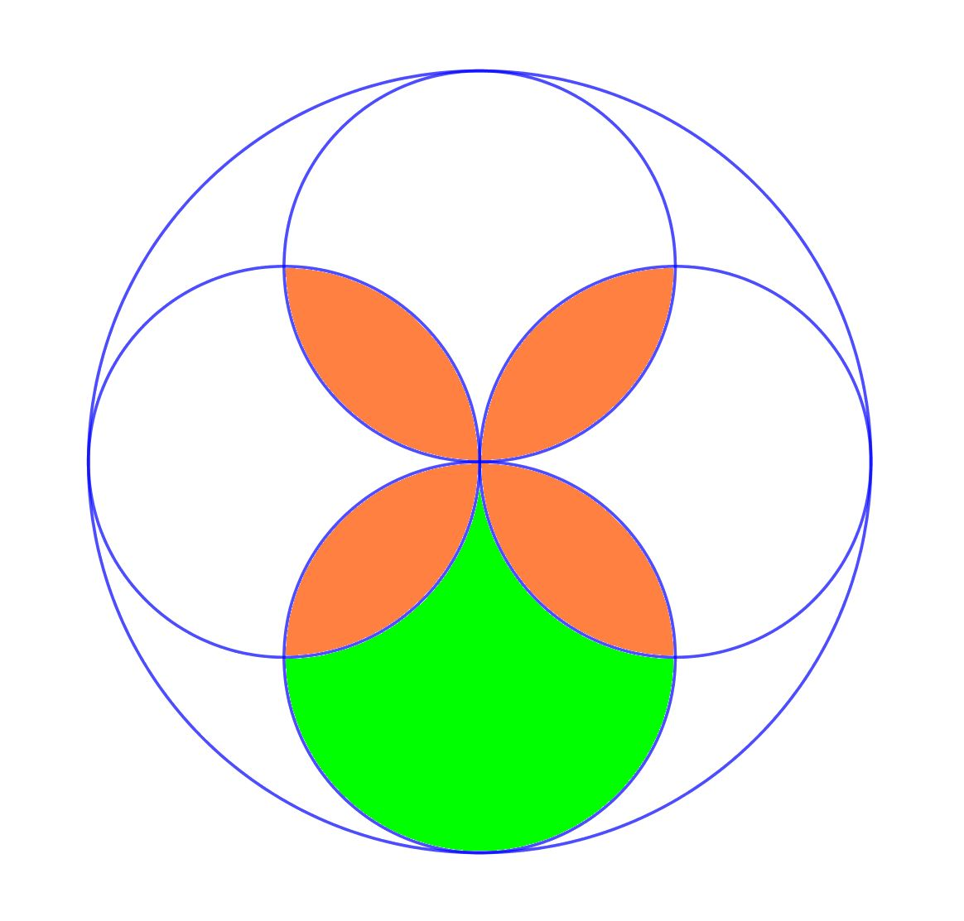
o > g

Slide 26
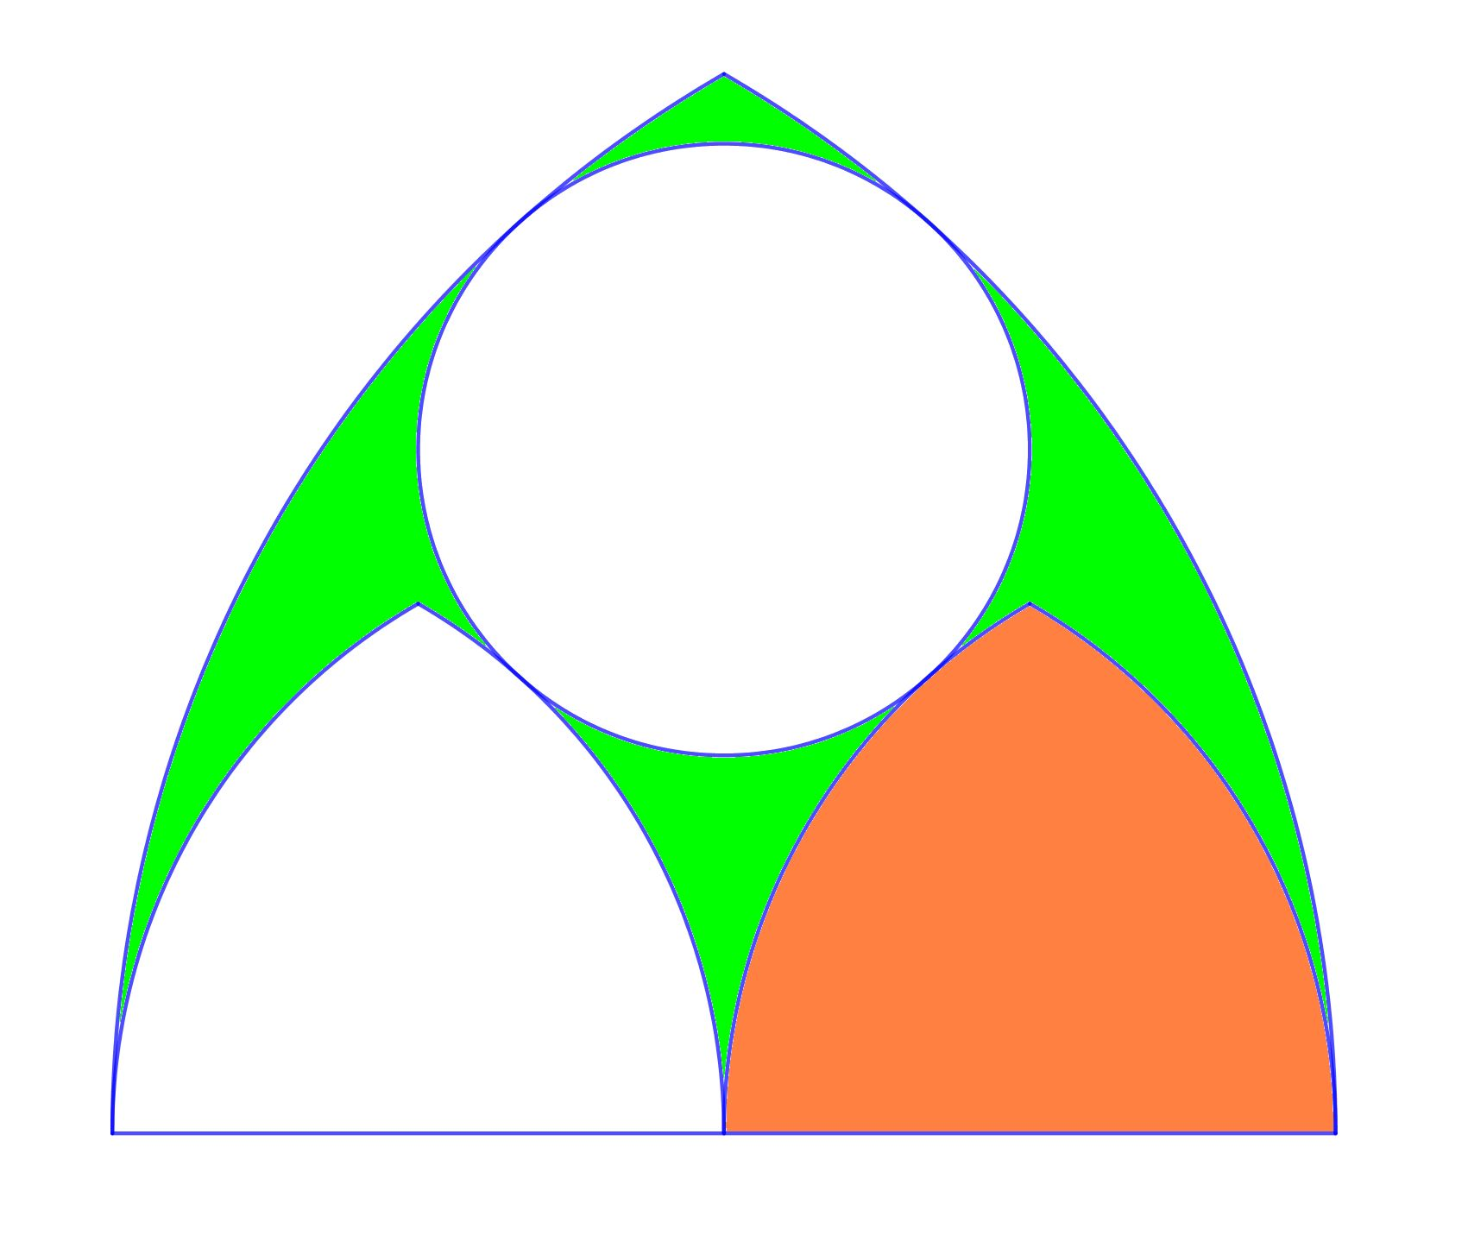
o > g

